Slide 1
Miljøprestasjon og klimaregnskap pr. 31.12.2023
Revidert 29.05.2024

Slide 2
Innhold
Miljøpolitikk
Miljøledelse i henhold til ISO standard 14001
Sykehusets vesentlige miljøaspekter
Klimaregnskap
Status: - spesialisthelsetjenestens miljømål - sykehusets lokale miljømål

Slide 3
Miljøpolitikk 2022-2025
Sykehuset Østfold skal ta samfunnsansvar og redusere negativ miljøpåvirkning fra sykehusdrift i samarbeid med medarbeidere og eksterne interessenter
Dette oppnås gjennom å:
nå sykehusets og spesialisthelsetjenestens miljømål for CO2 ekv.-utslipp
overholde nasjonale lover, forskrifter og andre krav
kontinuerlig forbedre miljøledelsessystemet

Slide 4
Miljøledelse i henhold til ISO standard 14001
I 2022 gikk Sykehuset Østfold gikk ut av ordningen med miljøsertifisering.
Kravene i ISO standard 14001 skal allikevel følges.

Slide 5
Sykehusets vesentlige miljøaspekter
Følgende vesentlige miljøaspekter er identifisert for sykehuset:
Energiforbruk
Transport: - ambulanser - drosje, helsebuss, helseekspress - bruk av SØs biler - bruk av ansattes egne biler i tjeneste - ansattes bruk av egen bil til og fra jobb
Avfall: - smittefarlig avfall - farlig avfall
Bruk av avløpsnettet: kjemikalier, legemidler etc.
Bruk av engangsartikler
Innkjøp og forsyning

Slide 6
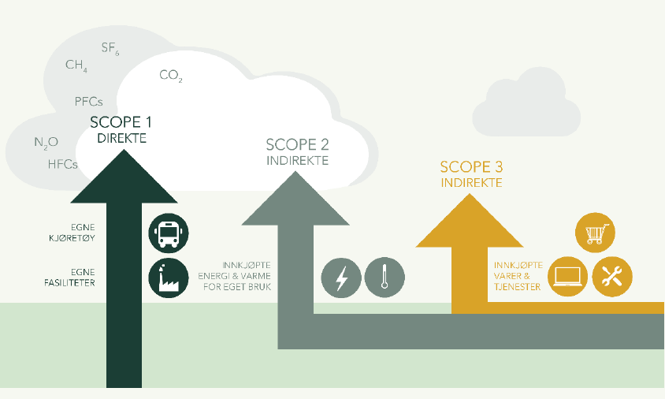
Sykehusets klimaregnskap
Inndeling av klimaregnskap i scope:
Power BI Dashbord side 3 og 4 viser klimaregnskapet for alle HF i spesialisthelsetjenesten.

Slide 7
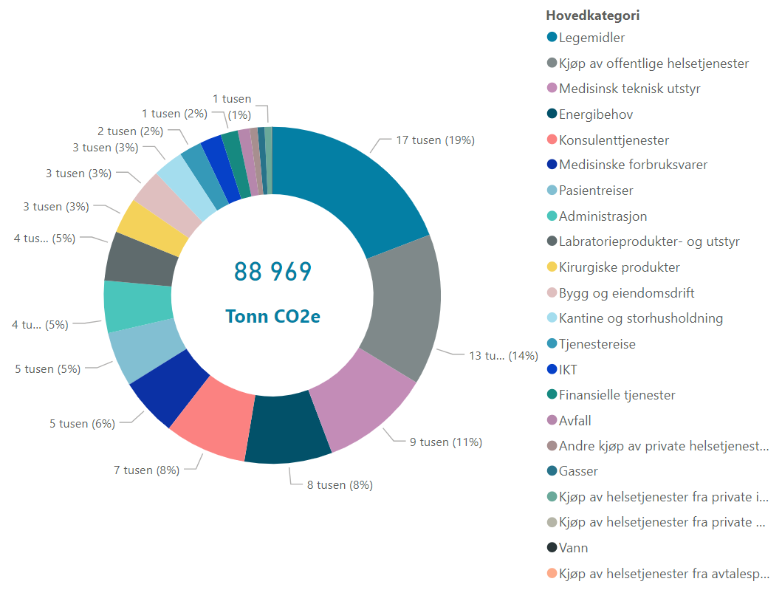
Sykehuset Østfolds CO2e- utslipp 2023
scope 1, 2 og 3
Utslipp beregnet med bruk av forbrukstall eller innkjøpt mengde
Annet: Utslipp beregnet med en kombinasjon av fysiske data og økonomiske regnskapsdata

Slide 8
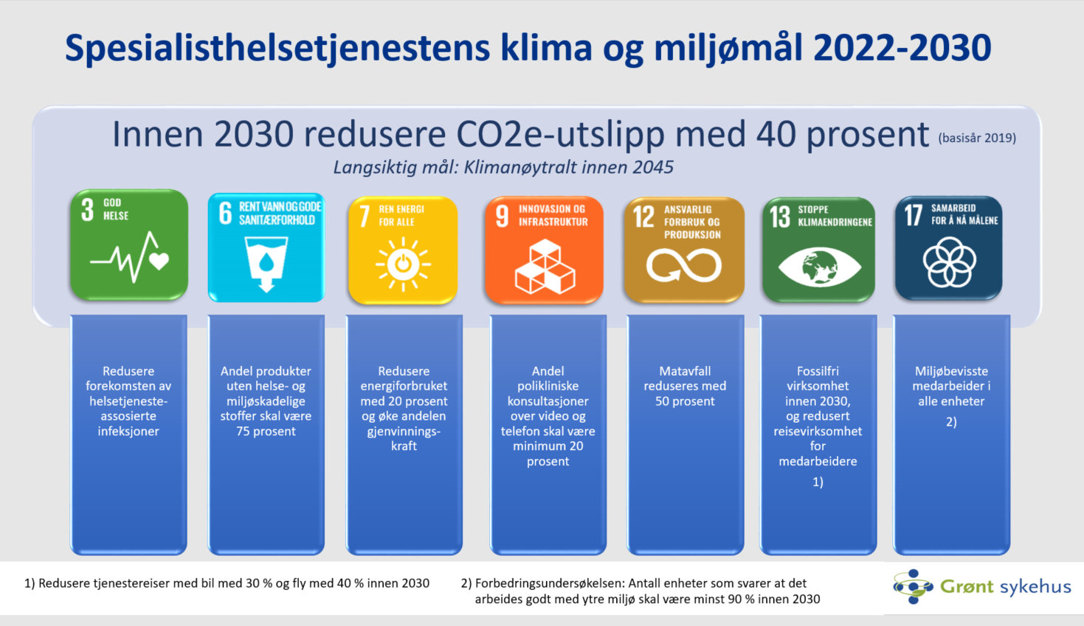
For SØs måloppnåelse, bruk link til Microsoft Power BI

Slide 9
Lokale miljømål 2022-2025 (basisår 2019)
Mål |  | Måloppnåelse 31.12.2023
Hovedmål | Innen 2025: Redusere CO2e-utslippet med 25 prosent (Kalnes, Moss, St.Joseph og Åsebråten) | Reduksjon: 42 prosent Reduksjonen skyldes bl.a. kjøp av gjenvinningskraft og redusert utslipp ved pasienttransport med rekvisisjon (økende andel el.drosjer).
Delmål 1: Energi | Redusere energiforbruket med 1 prosent årlig (temperaturkorrigert Kalnes, Moss, St.Joseph og Åsebråten) og innføre gjenvinningskraft | Reduksjon: 3 prosent Kontinuerlig driftsoptimalisering har bl.a. gitt betydelig reduksjon på Kalnes bygg 01 og 03C.
Delmål 2: Transport | Innen 2025 skal: 1. 25 prosent av SØs leasede biler være elbiler 2. 60 prosent av drosjer for pasientreiser skal være elbiler 3. 40 prosent av egne biler brukt i pasientreiser vil være elbiler | 1. 9 prosent Biladministrator følger opp SØs kjøretøypark. Ved hver ny leasing avtale evalueres bruk av elbil. 2. 58 prosent Alle nye drosjer som anskaffes er el-biler. For store biler/maksitaxi er andel el-biler fortsatt null. 3. Elbilbestanden i Østfold var 23 prosent pr.31.12.2023. Sykehuset har ingen påvirkning på om pasienter benytter elbil.
Delmål 3: Gasser | Minimere CO2e-utslippet fra bruk av lystgass og anestesigasser, hensyntatt optimal pasientbehandling | Lystgass reduksjon: 19 prosent. Benyttes som behandlingstiltak ved ubehagelige og/eller smertefulle prosedyrer hos barn og voksne. Klinikk for kvinne-barn har det største forbruket. Anestesigassen desfluran reduksjon: 87 prosent. Operasjonsavdelingen på Kalnes har faset ut desfluran. I Moss er forbruket betydelig redusert, og gassen benyttes kun der dette er hensiktsmessig i forhold til gevinster for pasienter og drift.

